Slide 1
线段树入门

Slide 2
内容
普通线段树
值域线段树
势能线段树

Slide 3
内容
普通线段树
基础应用
复杂标记处理
维护差分/前缀和等
维护连续段
扫描线
值域线段树
势能线段树

Slide 4
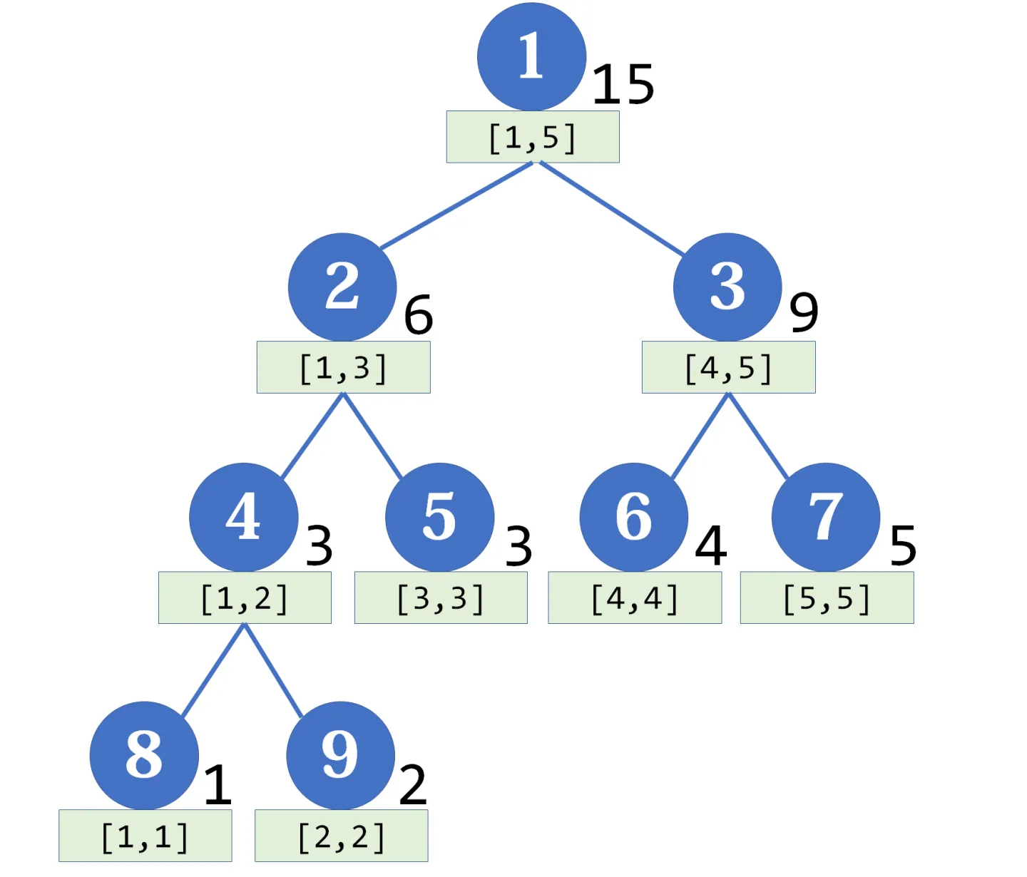
基础应用
线段树是一棵完全二叉树，树上一个节点代表一个区间的信息
信息例如sum min max或者更复杂的其他东西

Slide 5
基础应用
建树
由于是完全二叉树
所以x的两个儿子就是2x和2x+1，父亲就是x/2

Slide 6
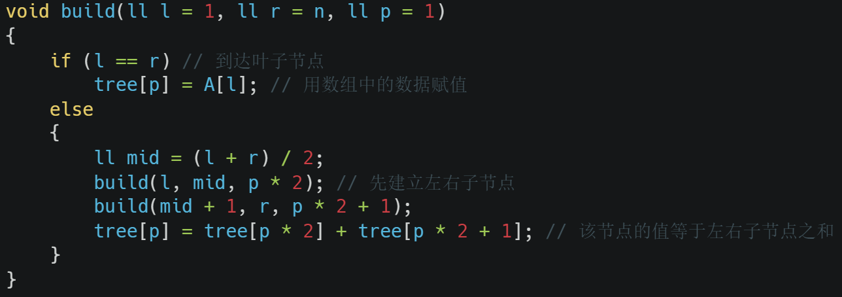
基础应用
建树
由于是完全二叉树
所以x的两个儿子就是2x和2x+1，父亲就是x/2
代码

Slide 7
基础应用
建树
在这里维护长度为5的区间我们开了大小为9的数组
实际上为了避免越界要开4倍长度
倒数第二层的节点数<=n，所以倒数第二层往上所有节点数<=2n-1，倒数第一层的节点数<=2n，所以开4n不会爆

Slide 8
基础应用
单点修改
在树上走到对应位置，由于是单点所以显然会走到叶子
然后修改
改完了回溯的时候更新区间信息

Slide 9
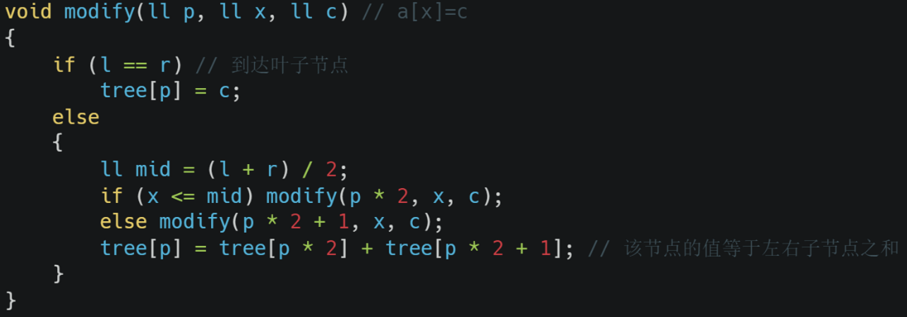
基础应用
单点修改
在树上走到对应位置，由于是单点所以显然会走到叶子
然后修改
改完了回溯的时候更新区间信息
代码

Slide 10
基础应用
单点查询
在树上走到对应位置，由于是单点所以显然会走到叶子
然后return这个位置的值
代码和单点修改差不多就不放了

Slide 11
基础应用
区间查询
用线段树上一些点代表的区间[tl,tr]拼出查询的区间[l,r]
分3种情况讨论：
树上区间[tl,tr]与目标区间[l,r]没有交集：直接返回，返回什么就看题目要求，例如，求区间和，那就返回0，求区间最小值，那就返回最大值。
树上区间[tl,tr]被目标区间[l,r]包含：直接返回[tl,tr]这一段的答案
除此以外的情况：把树上区间从中间分成两段（实际上就是递归线段树当前节点的两个儿子），再分别考虑这两段的答案，再看怎么拼起来，例如求区间和就是左右儿子的答案的和，区间最小值就是左右两个儿子的答案的最小值等

Slide 12
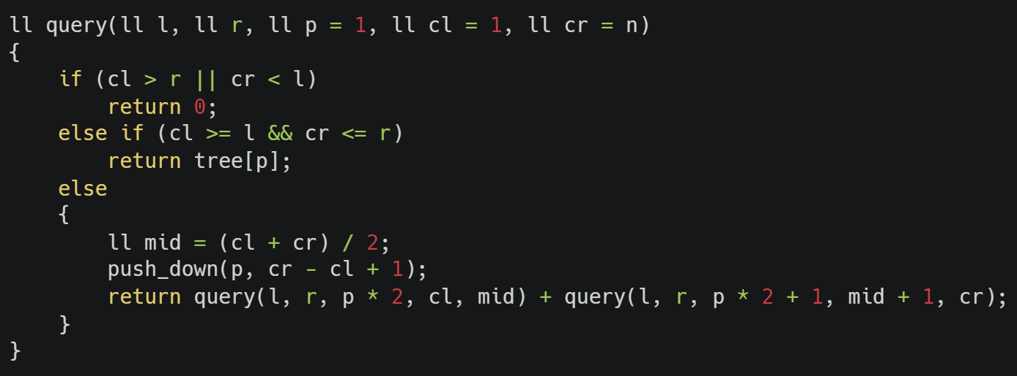
基础应用
区间查询
用线段树上一些点代表的区间[tl,tr]拼出查询的区间[l,r]
分3种情况讨论：
树上区间[tl,tr]与目标区间[l,r]没有交集：直接返回，返回什么就看题目要求，例如，求区间和，那就返回0，求区间最小值，那就返回最大值。
树上区间[tl,tr]被目标区间[l,r]包含：直接返回[tl,tr]这一段的答案
除此以外的情况：把树上区间从中间分成两段（实际上就是递归线段树当前节点的两个儿子），再分别考虑这两段的答案，再看怎么拼起来，例如求区间和就是左右儿子的答案的和，区间最小值就是左右两个儿子的答案的最小值等

Slide 13
基础应用
区间查询
用线段树上一些点代表的区间[tl,tr]拼出查询的区间[l,r]
分3种情况讨论：
除此以外的情况：把树上区间从中间分成两段（实际上就是递归线段树当前节点的两个儿子），再分别考虑这两段的答案，再看怎么拼起来，例如求区间和就是左右儿子的答案的和，区间最小值就是左右两个儿子的答案的最小值等
注意：在一些复杂的信息维护中，可能已知左右两边的答案，但是没有办法拼出整个区间的答案，此时不能用线段树直接维护

Slide 14
基础应用
复杂度分析
单点修改和查询的复杂度都是树的高度，所以是O(log n)的
区间查询在有些地方会向两边同时递归，复杂度？
我们把往两边递归的节点叫做部分节点，把被询问区间包含住的线段树节点叫做完整节点。
注意到一个性质：线段树上每一层最多有2个部分节点和2个完整节点，所以访问区间的数量还是O(log n)的，故一次区间查询的复杂度还是O(log n)。

Slide 15
基础应用
区间修改
主要是懒标记的概念
朴素想法还是暴力修改每个叶子节点，但是这样复杂度比较高
懒标记是说把区间修改记录在线段树的某些节点上，先不直接放到叶子上，等到将来要修改/查询这个节点的子区间信息的时候，再把这个点的懒标记下传到两个儿子上
有了懒标记，整体思路还是用线段树上一些点代表的区间[tl,tr]拼出查询的区间[l,r]，每次修改的时候，在这些区间上放置懒标记，并且更新这些区间的答案
分3种情况讨论这个也不说了

Slide 16
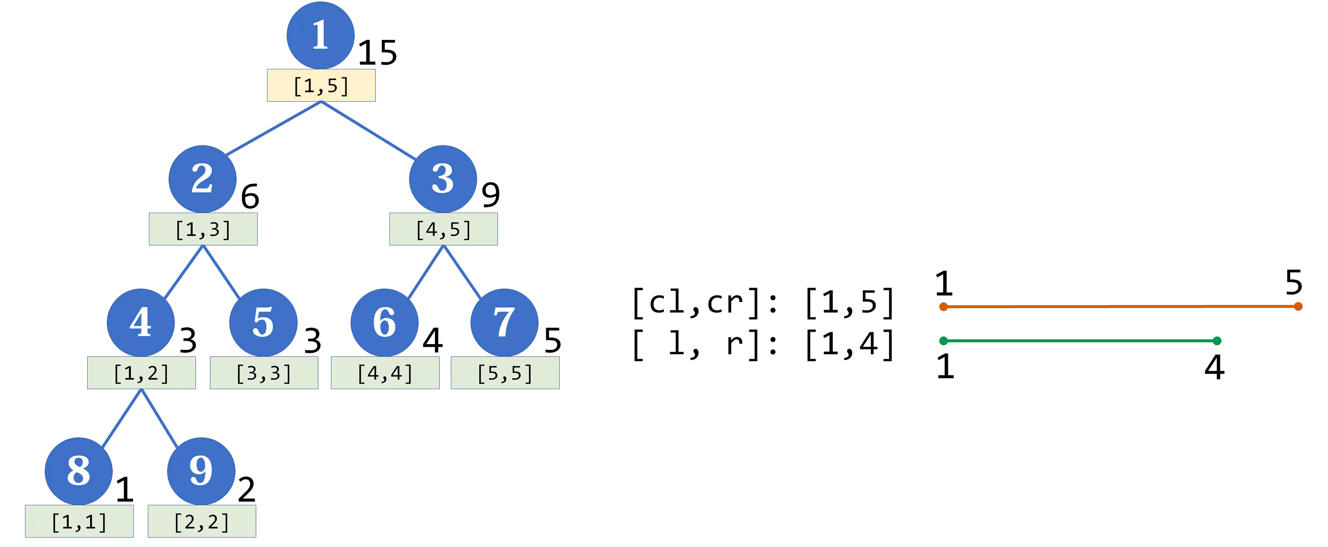
基础应用
区间修改
主要是懒标记的概念
朴素想法还是暴力修改每个叶子节点，但是这样复杂度比较高
懒标记是说把区间修改记录在线段树的某些节点上，先不直接放到叶子上，等到将来要查询这个节点的子区间信息的时候，再把这个点的懒标记下传到两个儿子上
有了懒标记，整体思路还是用线段树上一些点代表的区间[tl,tr]拼出查询的区间[l,r]，每次修改的时候，在这些区间上放置懒标记
分3种情况讨论这个也不说了

Slide 17
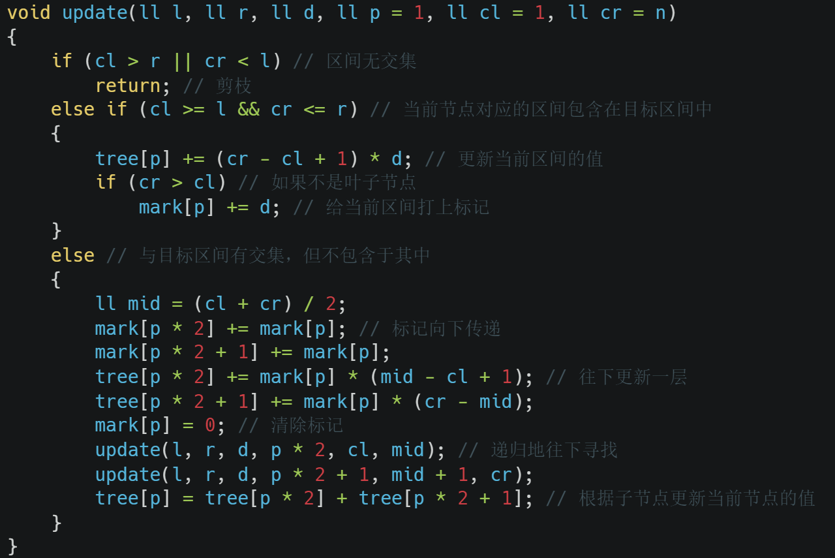
基础应用
区间修改
主要是懒标记的概念
朴素想法还是暴力修改每个叶子节点，但是这样复杂度比较高
懒标记是说把区间修改记录在线段树的某些节点上，先不直接放到叶子上，等到将来要查询这个节点的子区间信息的时候，再把这个点的懒标记下传到两个儿子上
有了懒标记，整体思路还是用线段树上一些点代表的区间[tl,tr]拼出查询的区间[l,r]，每次修改的时候，在这些区间上放置懒标记
分3种情况讨论这个也不说了

Slide 18
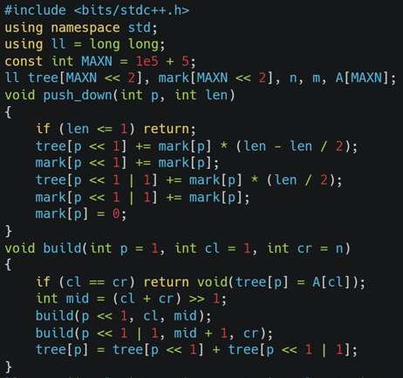
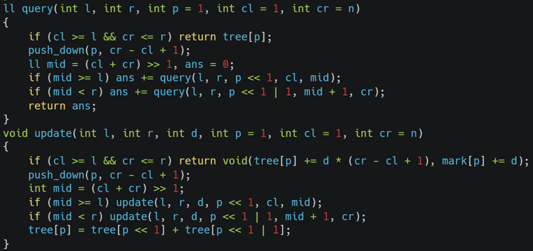
基础应用

Slide 19
复杂标记处理
pushup&维护信息的选取
pushdown&lazy标记（顺序，合并等）
标记永久化

Slide 20
复杂标记处理
pushup
注意区间查询才需要pushup，单点查询不需要
考虑如何用两个子区间的信息拼接得到当前区间的信息
比较简单的像区间和，区间最值一类的
复杂的看下面这个例题

Slide 21
bzoj3050 seating
为了赚更多的钱，奶牛场开了一间专门做奶昔的餐馆。这个餐馆有N个位子（1<=N<=500000）排成一行，开始时，位子都是空的。
每天，有M个不同的事件按次序发生（1<=M<=300000）.事件分为两类：
1.举办一个party，这个party有p头奶牛（1<=p<=N）,这p头奶牛只会坐在相邻的位子。如果没有p个连续的空位，则奶牛们会离开。如果有多个，奶牛们会选择起点编号最小的一段空位。
2.区间[a,b]的奶牛们离开座位。（1<=a<=b<=N）

Slide 22
bzoj3050 seating
也有点像malloc&free
考虑为了解决这个问题，线段树上要维护哪些信息
lmx表示从区间左端点起的最大空位大小
rmx表示以区间右端点结束的最大空位大小
mx表示区间中的最大空位大小
然后pushup比较好想

Slide 23
复杂标记处理
pushdown
用来下传标记，只有需要下传标记的时候才会写
一般是区间修改的时候
比较简单的像区间加，区间赋值标记
麻烦的像上个题的多状态标记，或者是多标记的顺序问题

Slide 24
bzoj3050 seating
标记有3个状态，随意，清空，或者填满
先把标记传下去，在根据标记的取值给左右两个区间的lmx，rmx，mx赋值
最后清空当前的标记

Slide 25
复杂标记处理
pushdown
对于多标记的顺序问题，要仔细分析不同标记的下传顺序
当然也可以把多个标记合并成一个
如有三种区间修改：区间加，区间乘，区间赋值
询问区间和
如果考虑三个标记的下传顺序，就比较麻烦
可以把这三个标记合成一个f(x)=ax+b，标记的下传就是线性函数的复合

Slide 26
复杂标记处理
pushdown
在上面的例子中，每个线段树节点上只有一种权值
如果有多种权值的情况，把这些权值排成向量，标记相当于是一个矩阵，对向量做线性变换
如「THUSCH 2017」大魔法师

Slide 27
复杂标记处理
标记永久化
有的标记可以直接打在区间上而不用往下传，在查询的时候直接用走过的这些区间的标记更新答案即可
如sum，min，max这些标记是可以永久化的
标记永久化的好处是速度更快，更好写，还可以删除标记以撤销修改，写主席树或者树套树的时候复杂度是正确的
缺点是有很多信息标记永久化没法维护

Slide 28
维护差分/前缀和
luogu 1438
区间加一个等差数列
单点查询

Slide 29
维护差分/前缀和
luogu 1438
区间加一个等差数列
单点查询
差分之后，加一个等差数列就变成区间加了
单点查询变成区间查询

Slide 30
维护差分/前缀和
经典题
区间加，区间查询gcd

Slide 31
维护差分/前缀和
经典题
区间加，区间查询gcd
差分之后，区间加就变成单点加了，而区间gcd不会变

Slide 32
维护差分/前缀和
经典题
有一个括号序列，保证是平衡的
再给出q个查询，每个查询有两个值a,b，代表询问交换P[a]和P[b]，会不会使得括号串变得不平衡。

Slide 33
维护差分/前缀和
经典题
有一个括号序列，保证是平衡的
再给出q个查询，每个查询有两个值a,b，代表询问交换P[a]和P[b]，会不会使得括号串变得不平衡。
把左括号当成+1，右括号当成-1，再求前缀和
括号序列平衡等价于s[i]>=n&&s[n]=0

Slide 34
维护差分/前缀和
经典题
有一个括号序列，保证是平衡的
再给出q个查询，每个查询有两个值a,b，代表询问交换P[a]和P[b]，会不会使得括号串变得不平衡。
交换P[a]和P[b]，如果是把()交换成)(，那么相当于区间减2，所以要看看区间最小值是否>=2

Slide 35
维护差分/前缀和
经典题
有一个括号序列，保证是平衡的
再给出q个查询，每个查询有一个值a，代表翻转P[a]，为了使得括号串平衡，应该同时翻转哪个位置。
如果有多个位置，输出最左边的。

Slide 36
维护差分/前缀和
经典题
有一个括号序列，保证是平衡的
再给出q个查询，每个查询有一个值a，代表翻转P[a]，为了使得括号串平衡，应该同时翻转哪个位置。
如果有多个位置，输出最左边的。
如果P[a]是(，那么翻转之后相当于s[a],s[a+1],...,s[n]全部减2
所以需要翻转P[b]，P[b]是)，翻转之后相当于s[b],s[b+1],...,s[n]全部加2
如果a<b，那么就是[a,b-1]区间减2，否则就是[b,a-1]区间加2

Slide 37
维护差分/前缀和
经典题
有一个括号序列，保证是平衡的
再给出q个查询，每个查询有一个值a，代表翻转P[a]，为了使得括号串平衡，应该同时翻转哪个位置。
如果有多个位置，输出最左边的。
所以如果a左边有)，就翻转最左边的)，如果没有，就二分一个区间[a,b)，使得b尽量小，min(s[a]...s[b-1])>=2，b是)

Slide 38
维护连续段
一般的套路是维护从最左边开始的连续的一段，最右边开始的连续一段，和整个区间的连续的一段
例如上面讲的seating，还有最长连续子序列，和一些区间染色的问题
bzoj1095
给定一棵所有点初始值为黑的无权树，两种操作：
把一个点的颜色反转
统计最远黑色点对。

Slide 39
维护连续段
把树转成括号序列
两个点之间的距离就是他们中间的括号成对消除之后剩余括号的数量
对于一个括号序列，我们使用数对(a,b)来描述它，表示它在消除后有a个右括号，b个左括号。
也就是说，题目只需要动态维护：max{a+b | S’(a, b) 是 S 的一个子串，且 S’ 介于两个黑点之间}

Slide 40
维护连续段
考虑对于两段括号编码 S1(a1, b1) 和 S2(a2, b2)，如果它们连接起来形成 S(a, b)。注意到 S1、S2 相连时又形成了 min{b1, a2} 对成对的括号，合并后它们会被抵消掉。所以：
当 a2 >= b1 时第一段 [ 就被消完了，两段 ] 连在一起，例如：
] ] [ [ + ] ] ] [ [ = ] ] ] [ [
当 a2 < b1 时第二段 ] 就被消完了，两段 [ 连在一起，例如：
] ] [ [ [ + ] ] [ [ = ] ] [ [ [
这样，就得到了一个十分有用的结论：
当 a2 >= b1 时，(a,b) = (a1-b1+a2, b2)，
当 a2 < b1 时，(a,b) = (a1, b1-a2+b2)。

Slide 41
维护连续段
当 a2 >= b1 时，(a,b) = (a1-b1+a2, b2)，
当 a2 < b1 时，(a,b) = (a1, b1-a2+b2)。
但是我们关注的是a+b，所以可以发现两段拼在一起，a+b要么是a1-b1+a2+b2，要么是a1+b1-a2+b2
结合上面的取值范围，a+b=max(a1-b1+a2+b2,a1+b1-a2+b2)

Slide 42
维护连续段
结合上面的取值范围，a+b=max(a1-b1+a2+b2,a1+b1-a2+b2)
线段树维护ld，ls，rd，rs
ld=max{b-a | S’(a,b)是S的一个前缀，且有一个黑点紧接在S之后}
ls=max{a+b | S’(a,b)是S的一个前缀，且有一个黑点紧接在S之后}
rd=max{a-b | S’(a,b)是S的一个后缀，且S紧接在一个黑点之后}
rs=max{a+b | S’(a,b)是S的一个后缀，且S紧接在一个黑点之后}

Slide 43
维护连续段
结合上面的取值范围，a+b=max(a1-b1+a2+b2,a1+b1-a2+b2)
线段树维护ld，ls，rd，rs
tree[x].ans=max(tree[lc[x]].ans,tree[rc[x]].ans,tree[lc[x]].rs+tree[rc[x]].ld,tree[lc[x]].rd+tree[rc[x]].ls)
另外，a-b=a1-b1+a2-b2，所以ld，ls，rd，rs这些信息可以维护
tree[x].ld=max(tree[rc[x]].ld+b1-a1,tree[lc[x]].ld)
tree[x].ls=max(tree[rc[x]].ls+a1-b1,tree[rc[x]].ld+a1+b1,tree[lc[x]].ls)
tree[x].rd,tree[x].rs同理

Slide 44
维护连续段
实际实现的时候，在括号序列中加进结点标号会更方便
对于底层结点，如果对应字符是一个括号或者一个白点，那么ls,ld,rs,rd,ans的值就都是-inf
如果对应字符是一个黑点，那么ls,ld,rs,rd的值是0，ans的值是-inf

Slide 45
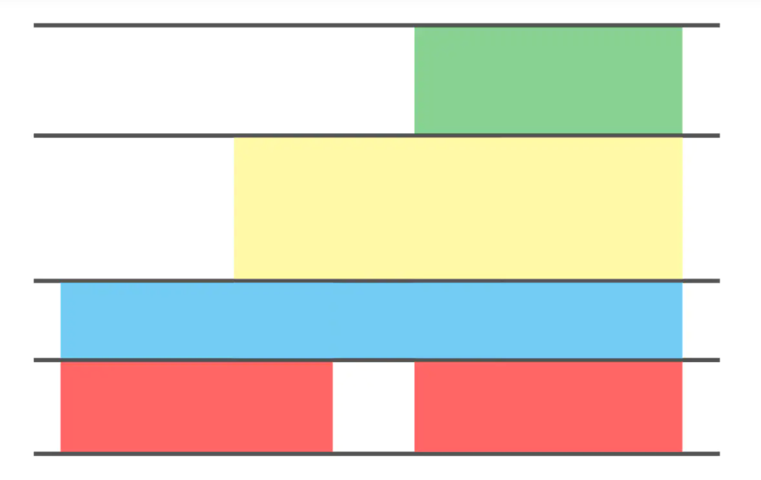
扫描线
多个矩形覆盖，求周长，面积等问题
只要求出每一条扫描线的有效长度，就可以得出该区域的实际面积，最后把所有面积相加，即为该多边形的总面积。

Slide 46
扫描线
对于每一个矩形，只需要把矩形转换成上下两条平行线段即可（上边和下边）。
要多次求各个扫描线的有效长度，采用线段树的方法。

Slide 47
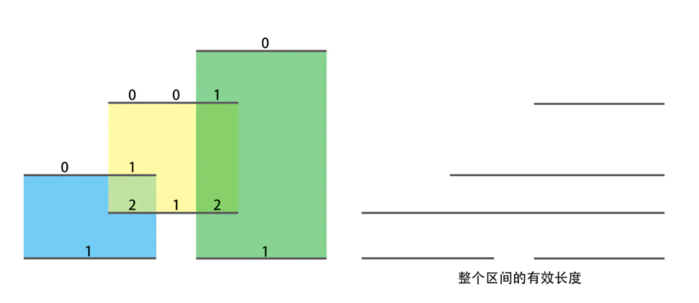
扫描线

Slide 48
内容
普通线段树
值域线段树
基础应用
动态开点
势能线段树
李超线段树
分治结构
*函数式线段树

Slide 49
基础应用
把区间作为值域，线段树记录值在某个区间内的数的出现次数
可以当成一个带kth的set/multiset用
另外，记cnt[x][t]表示x在[1,t]的出现次数
那么x在[l,r]的出现次数为cnt[x][r]-cnt[x][l-1]，即出现次数有可减性

Slide 50
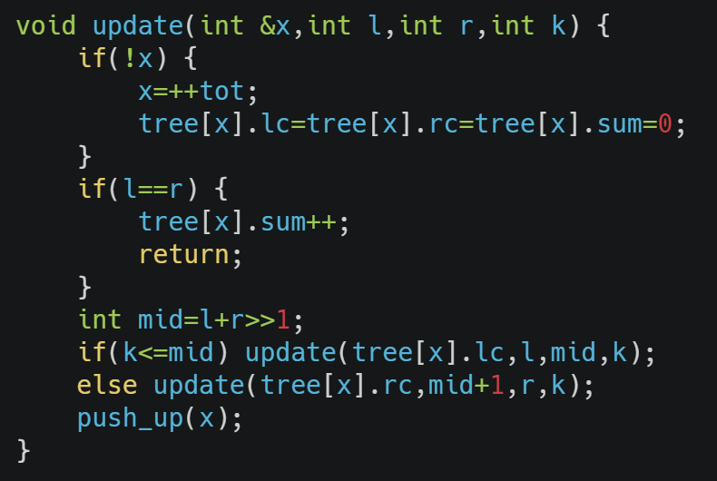
动态开点
如果值域过大，那么可以离线+离散化
如果要在线，线段树可以动态开点
所谓动态开点就是把线段树当成一棵0-1的trie（当然，是逆序的）
动态开点的空间复杂度是O(nlogk)，k是值域

Slide 51
HDU2852 KiKi's K-Number
题目让你实现一种容器支持3个操作：
0 x:把x插入容器中
1 x:把x从容器中删除，如果有相同的多个，则只删除一个，如果容器中没有要删除的元素，就输出No Elment!
2 x k:求这个容器中大于x这个数的第k个元素的值

Slide 52
HDU2852 KiKi's K-Number
插入删除都比较容易做，就是在权值线段树上单点修改，+1/-1之类的
考虑查询操作，注意到出现次数有可减性，所以“比x大的第k个”可以先查询小于等于x的一共有多少个（设为t），然后再找第k+t大的数
如果不具有可减性，那么可以二分答案，在[x,二分的答案]这段区间做区间查询，但是这样多一个log

Slide 53
「BJOI2016」回转寿司
给定一个长度为 n 的序列 a，现在要从中选出一段连续子序列 [l,r]，使得 L≤ \sum_{i=l}^r ai≤R，求方案数。
1≤n≤1e5,|ai|≤1e5,1≤L,R≤1e9

Slide 54
「BJOI2016」回转寿司
先处理一下，把求和变成前缀和
那么限制就变成L<=sum(r)-sum(l-1)<=R
变形一下，有sum(r)-R<=sum(l-1)<=sum(r)-L
循环递增r，每次对于一个sum(r)，都查一下权值线段树上[sum(r)-R,sum(r)-L]这个区间里面有多少个数（即sum(l-1)），累加答案，再把sum(r)插入权值线段树里面即可

Slide 55
HDU 6183 Color it
题目让你实现一种数据结构支持3个操作：
0:清除所有点
1 x:在点（x，y）处添加颜色为c的点, 注意这里一个点可以有很多种颜色，是不会被覆盖的
2 x y1 y2:计算矩形（1，y1）和（x，y2）中有多少种不同的颜色。 也就是说，如果存在一个点（a，b），颜色为c，1≤a≤x且y1≤b≤y2，则应该统计颜色c。
操作1和操作2的连续操作最多为150000次。
最多有10个操作0。
1≤x，y≤1e6,0≤c≤50

Slide 56
HDU 6183 Color it
由于颜色数量不多，考虑只有一种颜色的情况
对于多种颜色，只需要每种颜色都看下这样的点是否存在即可
对于一种颜色，只需要看是否有点的纵坐标在[y1,y2]并且横坐标在[1,x]

Slide 57
HDU 6183 Color it
由于颜色数量不多，考虑只有一种颜色的情况
对于多种颜色，只需要每种颜色都看下这样的点是否存在即可
对于一种颜色，只需要看是否有点的纵坐标在[y1,y2]并且横坐标在[1,x]
在纵坐标建值域线段树，维护区间min
查询就查一下[y1,y2]的区间min是否<=x即可

Slide 58
HDU 6183 Color it
对于50种颜色，如果一棵线段树上每个点建一个长度为50的min数组，记录每种颜色的minx，空间比较卡
2^21*50/1024/1024=100M，线段树不开4倍而是做到2的幂（2^20）超过1e6然后再乘2，卡一下也够
要么就是建50棵线段树动态开点，空间复杂度O(nlogk)，150000*20*3/1024/1024=8.5M

Slide 59
CodeForces 12D Ball
有𝑛个人，每个人有三个属性𝑎𝑖, 𝑏𝑖, 𝑐𝑖 。
如果一个人的三个属性均小于另一个人的，那么他将告辞。
问最后有多少人告辞。
1 ≤ 𝑛 ≤ 5e5

Slide 60
CodeForces 12D Ball
首先将第一维离散化，第二维从大到小排序，以第一维为坐标在线段树中插入第三维的值。
由于逐个插入，第二维一定递减；
对于每个新插入的数只要保证他插入位置后面的区间最大值比这个数小就不会告辞。
时间复杂度O(nlogn)

Slide 61
内容
普通线段树
值域线段树
势能线段树
基础应用
segment tree beats
李超线段树
分治结构
*函数式线段树

Slide 62
基础应用
线段树能够通过打标记实现区间修改的条件有两个：
1,能够快速处理标记对区间询问结果的影响
2,能够快速实现标记的合并
有的区间修改不满足上面两个条件（如区间开方，区间取模等）

Slide 63
基础应用
有的区间修改不满足上面两个条件（如区间开方，区间取模等）
但存在一些奇妙的性质，使得序列每个元素被修改的次数有一个上限
可以在线段树每个节点上记录一个值，表示对应区间内是否每个元素都达到修改次数上限
区间修改时暴力递归到叶子节点，如果途中遇到一个节点，这个节点的对应区间内每个元素都达到修改次数上限则在这个节点return掉
均摊复杂度是O(nlogn*修改次数上限)

Slide 64
基础应用
区间取模，区间求和

Slide 65
基础应用
区间取模，区间求和
由于一个数被比它自己小的数mod后至少会变成原来的一半
所以我们仍然维护区间最大值，如果当前区间的最大值小于模数p，那么不用再递归下去了

Slide 66
基础应用
区间取模，区间求和
由于一个数被比它自己小的数mod后至少会变成原来的一半
所以我们仍然维护区间最大值，如果当前区间的最大值小于模数p，那么不用再递归下去了

Slide 67
基础应用
区间开方，区间求和

Slide 68
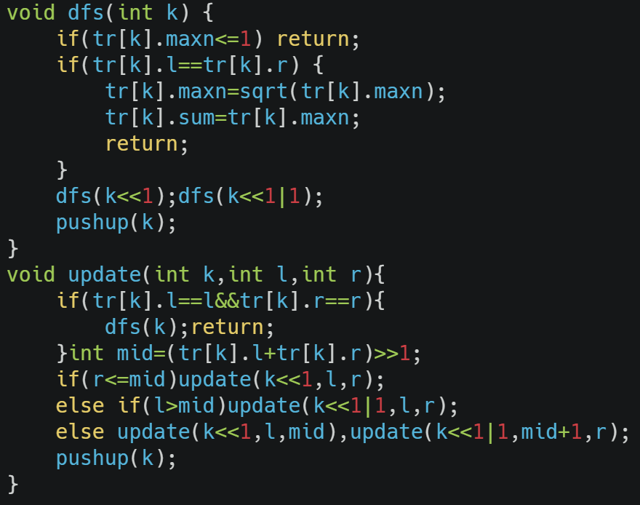
基础应用
区间开方，区间求和
我们可以发现对1或0的开方，对他的值是不会改变的，因此我们维护一个区间最大值，如果该区间的最大值>1,那么再递归下去。
一个数开loglogn次就会变成1或者0

Slide 69
基础应用
这个题还有一种线段树做法是
记录区间最大值和最小值
如果一个区间最大值开根和最小值开根相同，那么打区间覆盖标记
否则，暴力往下更新

Slide 70
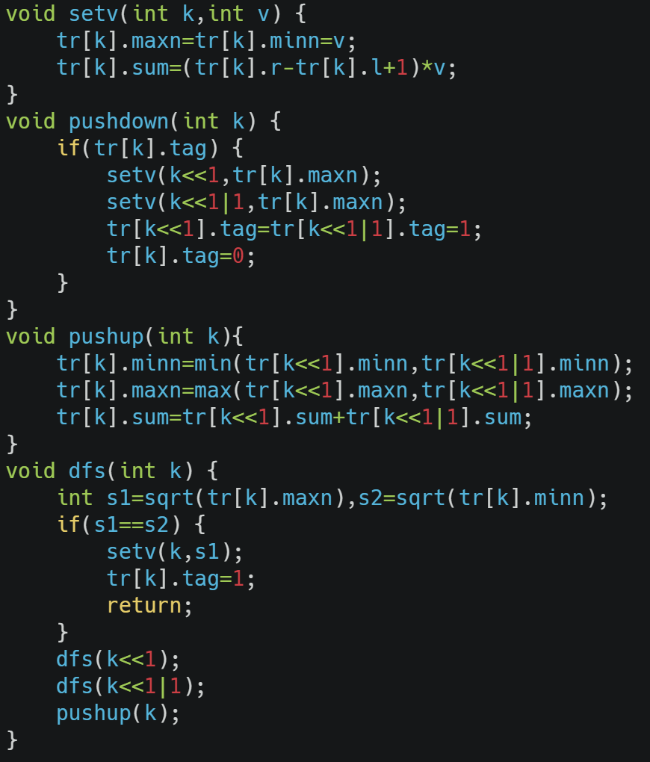
基础应用

Slide 71
基础应用
区间开方，区间求和
当然这个题也能用树状数组+并查集做
树状数组负责单点修改+区间查询
并查集负责把开方后变为0/1的数删掉（和下一个数连起来）

Slide 72
基础应用
区间开方，区间加，区间求和
显然不能像上一个题一样，用最大值<=1来做
如果用最小值=最大值来做
那么像这样的数据：
343434开方，变成121212，再加2，变成343434，循环
就会TLE

Slide 73
基础应用
维护max-min<=1的情况
显然在loglog(max-min)次开根号操作内，会让区间的max-min<=1
定义势能函数s=\sum_{i} loglog(max_i-min_i)=O(nloglogk)
i是线段树上的所有节点
对于长度为l的区间开方，势能减少O(l-logn)
对于区间加，势能增加O(lognloglogk)
大概是每个区间需要loglogk次才能max-min<=1
每次区间加会造成logn个区间不相等

Slide 74
基础应用
对于sqrt(max)=sqrt(min)的情况，打区间覆盖标记
对于sqrt(max)=sqrt(min)+1的情况，化一下得到
max-sqrt(max)=min-sqrt(min)=d
相当于区间减d，打区间减标记

Slide 75
基础应用
维护数列区间和(mod p)，带有将原数a[i]修改为c^a[i]的操作

Slide 76
基础应用
维护数列区间和(mod p)，带有将原数a[i]修改为c^a[i]的操作
用扩展欧拉定理，模数每次从p变成phi(p)，最多log次

Slide 77
基础应用
区间加，区间除，区间和，区间min

Slide 78
基础应用
区间加，区间除，区间和，区间min
同样考虑max-min=1的区间，max-min>1暴力除法
除以d之后，max/d-min/d<=1
如果max/d=min/d，那就是区间覆盖
如果max/d-min/d=1，那就说明max-max/d=min-min/d
变成区间减，打减法标记

